Slide 1


LABORATÓRIO DE APLICAÇÕES DE LINGUAGEM DE PROGRAMAÇÃO ORIENTADA A OBJETO
04
Prof. Marcos Antonio

Slide 2
SWING
Exercício04_1
1. Analisar os Exemplo08, Exemplo081
Exemplo082, Exemplo083 e
Exemplo084

Slide 3
SWING
Exercício04_1
2. Um hotel deseja ter um sistema que forneça
ao usuário a situação das praias da região.
Desenvolver uma classe que tenha um
menu e uma matriz de Strings (10 X 2) para o
nome das praia e a avaliação que os hospedes
fornecem sobre a paraia e um vetor de
doubles (10 elementos) para a distancia (em
quilômetros) em relação ao hote.

Slide 4
SWING
Exercício04_1
O menu deve possibilitar:
Cadastrar Praias: Incluir, Alterar, Excluir
Pesquisar Praias: A Praia mais Próxima
A praia mais Distante
A Praia melhor Avaliada
As Praias por Distancia
As Praias por Avaliação
Sair: Encerra a classe.

Slide 5
SWING
Exercício04_1
Não deve ter botão de sair, saindo pelo X ou pela
itema Sair do menu.
As telas de resposta às pesquisas devem ter:
Para as três primeiras Pesquisas:
Nome da praia, distancia e avaliaçã, com
labels (o usuário não pode alyerar).
Para as duas últimas Pesquisas
Três Lists que serão montados com Nome
da Praia, Distânia e Avaliação.

Slide 6
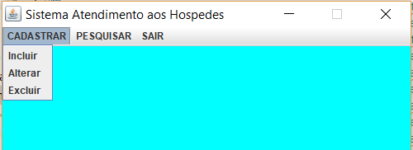
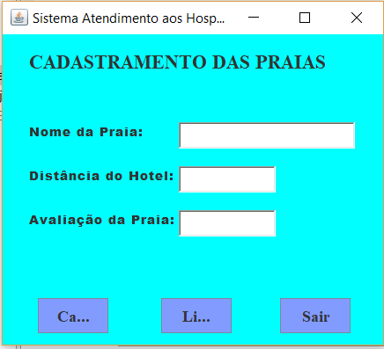
SWING
Exercício04_1 - Sugestão

Slide 7
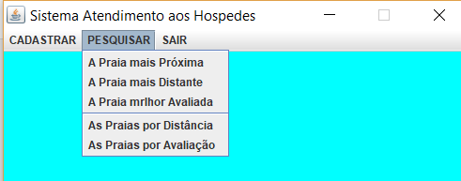
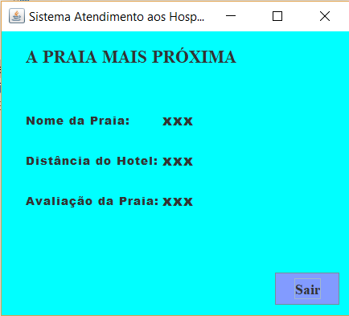
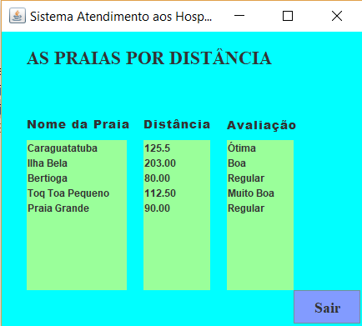
SWING
Exercício04_1 - Sugestão

Slide 8
SWING
Exercício04_1
SUGESTÃO
DO
EXERCÍCIO04_1

Slide 9
SWING
Exercício04_1
import javax.swing.*;
import javax.swing.JOptionPane;
import java.awt.*;
import java.awt.event.*;
public class Exercicio04_1 extends JFrame implements ActionListener
{
JMenuBar bMenu;
JMenu menu1, menu2, menu3;
JMenuItem m1, m2, m3, m4, m5, m6, m7, m8, m9;
J PARA
SWING
J PARA
SWING

Slide 10
SWING
Exercício04_1
M[ETODO
CONSTRUTOR
public Exercicio04_1()
{
setTitle("Sistema Atendimento aos Hospedes");
setResizable(false);
setSize(500,500);
setLocation(200,150);
getContentPane().setBackground(Color.cyan);
setDefaultCloseOperation(JFrame.EXIT_ON_CLOSE);
COR NO
FRAME
FECHAR O
FRAME NO X

Slide 11
SWING
Exercício04_1
SUB-ITENS
DO ÍTEM1
menu1 = new JMenu("CADASTRAR");
m1 = new JMenuItem("Incluir");
m1.addActionListener(this);
m2 = new JMenuItem("Alterar");
m2.addActionListener(this);
m3 = new JMenuItem("Excluir");
m3.addActionListener(this);
menu1.add(m1);
menu1.add(m2);
menu1.add(m3);
COLOCANDO
OS SUB-ITENS
NO ÍTE1

Slide 12
SWING
Exercício04_1
SUB-ITENS
DO ÍTEM2
menu2 = new JMenu("PESQUISAR");
m4 = new JMenuItem("A Praia mais Próxima");
m4.addActionListener(this);
m5 = new JMenuItem("A Praia mais Distante");
m5.addActionListener(this);
...
m8 = new JMenuItem("As Praias por Avaliação");
m8.addActionListener(this);
menu2.add(m4);
menu2.add(m5);
menu2.add(m6);
COLOCANDO
OS SUB-ITENS
NO ÍTE2

Slide 13
SWING
Exercício04_1
SUB-ITENS
DO ÍTEM3
menu3 = new JMenu("SAIR");
m9 = new JMenuItem("Sair");
m9.addActionListener(this);
menu3.add(m9);
bMenu = new JMenuBar();
bMenu.add(menu1);
bMenu.add(menu2);
bMenu.add(menu3);
setJMenuBar(bMenu);
}
COLOCANDO
OS SUB-ITENS
NO ÍTE3
COLOCANDO
OS ITENS
NA BARRA

Slide 14
INSTANCIA A
PRÓPRIA CLASSE
PARA EXECUTAR O
CONSTRUTOR
SWING
Exercício04_1
public static void main (String arg[])
{
new Exercicio04_1().setVisible(true);
}
public void actionPerformed(ActionEvent e)
{
String evento="";
if( e.getSource() == m9)
System.exit(0);
else
MÉTODO
OUVIDOR
SE CLICAR
NO SUB-ÍTEM
Sair

Slide 15
SWING
Exercício04_1
SE CLICAR
NO SUB-ÍTRM
Incluir
{
if( e.getSource() == m1 )
{
Exercicio04_1inc obj = new
Exercicio04_1inc();
obj.setVisible(true);
}
...
EXECUTA
A CLASSE
PARA INCLUIR

Slide 16
SWING
Exercício04_2
3. Alterar o Exercício03_3
para SWING, alterando o nome da classe
para Exercicio04_2

Slide 17
SWING
Exercício04_2
Criar os frames para cadastrar Cursos, Disciplinas, Alunos e Professores, sendo;
Curso: CodCurso, NomeCurso (List com Administração de Empresas, Bio Medicina, Ciências Biológicas, Ciencias da Computação, Direito, Educação Física, Farmacologia, Rede de Computadores, Sistemas de Informações,...), TipoCurso (RadioButton com Bacharel, Gestão, outros), CargaHorária, CodInstituto.

Slide 18
SWING
Exercício04_2
Disciplina: CodDisc, NomeDisc, CargaHorária, AulasSemana (RadioButton com 1, 2, 3, 4, 5 e 6).
Aluno: Matricula, Nome, DataNasc. CodCurso,
NomeCurso, (List com CodDisciplina, NomeDisciplina), Nota NP1, Nota NP2, Média, Faltas.

Slide 19
SWING
Exercício04_2
Professor: IdentProf, NomeProf, EndProf (rua/av, numero, bairro, cidade, estado, telfixo, celular), DataNasc, EspecProf (CheckBox com Dierito, Informática, Matemática, Medicina, ...), TituloProf (CheckBox com Bacharel, Especialista Lato Sensu, Mestrado, Doutorado).

Slide 20
SWING
Exercício04_2
Criar os frames para mostrar Cursos, Disciplinas, Aluno, Professores, Cursos e os Professores, Cursos e as Disciplinas, Professores e as Disciplinas que leciona e Aluno e as Disciplinas que cursam.
OBS: Curso, Disciplina, Aluno e Professor podem
ser os mesmos do cadastramento.

Slide 21
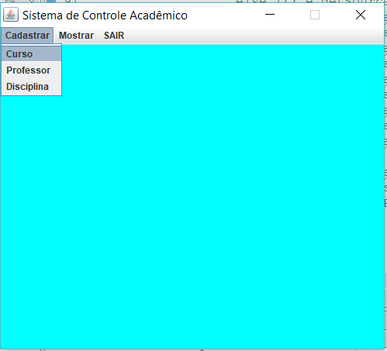
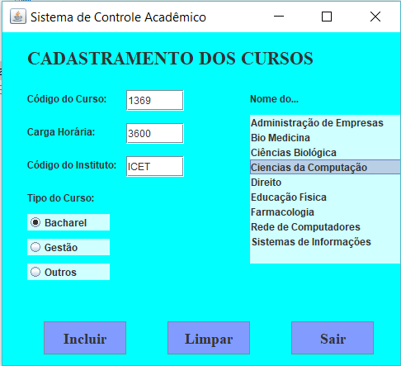
SWING
Exercício04_2

